Slide 1
День молодого избирателя
г. Красноярск
2016 год

Slide 2
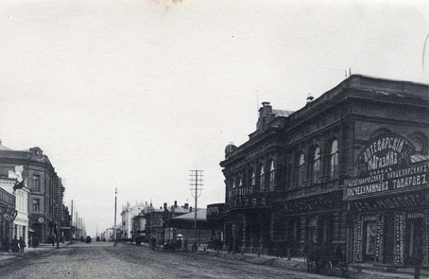
Из истории выборов городского самоуправления

Slide 3
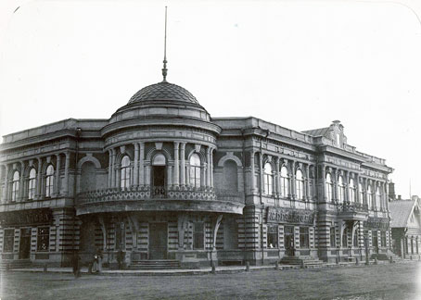
Красноярск начал свое существование в виде острога-крепости, заложенной Андреем Дубенским в августе 1628 года.
Первые задатки местного самоуправления появились примерно в 1700 году, когда Красноярск начал формироваться как город.
На общих сходках стали выбирать доверенных «судеек», которые и управляли городом. В их компетенцию входило судопроизводство, сбор налогов, ясака и других платежей.
Самоуправление формировалось не по указке сверху, а благодаря народной инициативе и развивалось хотя и стихийно, но естественным путем.

Slide 4
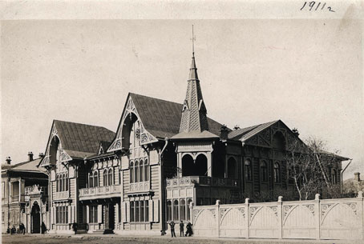
Новый импульс развитию местного самоуправления Красноярска был задан в 1822 году, когда город стал центром учрежденной Енисейской губернии.
Городской голова избирался населением города, он же возглавлял местную Думу.
В годы образования Енисейской губернии
городской головой был избранный населением Андрей Терсков

Slide 5
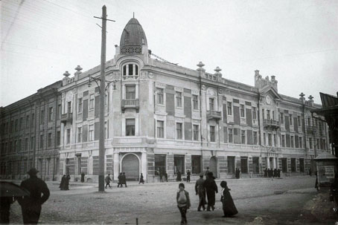
1870 г. - новое городское положение.
При выборах новых гласных (депутатов) Думы избирателей делили на три собрания:
- крупные плательщики городских сборов и налогов,
- средние,
- мелкие.
Агитация за кандидатов запрещена.
Нарушившие правила подвергались денежному взысканию от 10 до 150 рублей либо заключению в тюрьму от трех до четырех месяцев.
Наказанию за подкуп избирателей подвергались не кандидаты и их доверенные лица, а сами избиратели, получавшие такой подкуп.
Новая навязываемая система «сверху» была менее демократичной и вводила имущественный ценз –
«… русский подданный, 25 лет от роду, владелец недвижимой собственности, которая облагается городским оценочным сбором …»

Slide 6
Не имели право голоса лица, судимые за преступления и проступки, а также граждане, которые в течение последних трех лет отрешены от должности, состоящие под следствием или судом, лишенные духовного сана или звания за пороки.
Не голосовали лица, имеющие недоимки.
«Губернатор, члены губернского по городским делам присутствия, исключая городского головы, члены губернского правления и чины местной полиции, пока находятся в сих должностях, голосом при выборах не пользуются»
Женщины имели право голоса, если они платили местные налоги. В случае невозможности проголосовать лично, они могли уполномочить только лиц мужского пола. Остальные жители города могли голосовать только от себя лично.

Slide 7
Запрещалось в городские головы избирать евреев.
Число членов городской управы из нехристиан не могло превышать одной трети всего состава.
Избирательные права не имели группы квартиронанимателей, куда входили лица либеральных профессий, чиновники, учителя, врачи.
За месяц до начала выборов все фамилии избирателей публиковались в газете «Енисейские губернские ведомости».

Slide 8
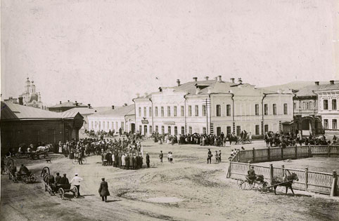
Избирались 36 гласных (депутатов) сроком на 4 года.
Представители каждого из трех собраний могли выбрать только по 12 гласных.
Петр Иванович Кузнецов избирался Городским головою на три срока.
Он возглавил Думу и городскую управу, куда было направлено 7 человек из гласных.
Явка избирателей на выборы - 26,31%.
Выборы проходили три дня: 24 ноября голосовали избиратели первого разряда, 27 ноября - второго, 30 ноября - третьего.

Slide 9
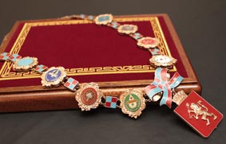
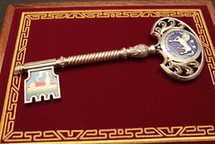
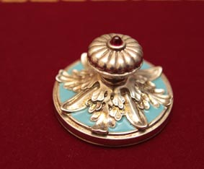
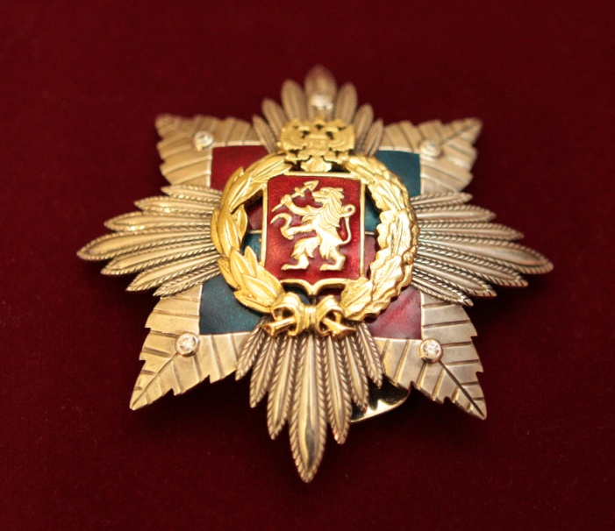
Городской голова выбирался Думой, но утверждался в должности Губернатором и министром внутренних дел.
Дума не могла предать его суду, ей было дозволено только ходатайствовать об этом перед высшим правительством.

Slide 10
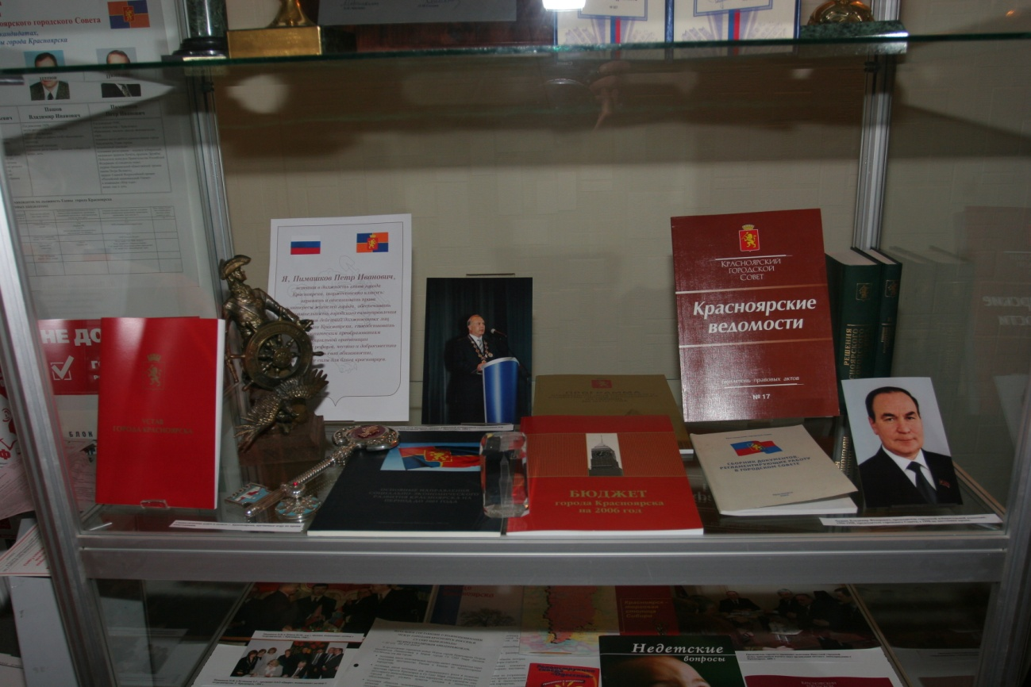
1917 г.
Временное правительство образовало в Красноярске Комитет общественной безопасности. Возглавил Комитет Владимир Михайлович Крутовский - врач и журналист.
Одновременно продолжали существовать городская Дума, городская управа и городской голова.
Кроме того, 5 марта социал-демократы при поддержке беднейшей части населения и солдат организуют в Красноярске Совет рабочих, солдатских и казачьих депутатов. Возглавил его Я.Ф.Дубровинский.
В городе установилось троевластие. Однако благодаря поддержке населения, к концу марта 1917 года вся власть фактически сконцентрировалась в Совете рабочих, солдатских и казачьих депутатов.

Slide 11
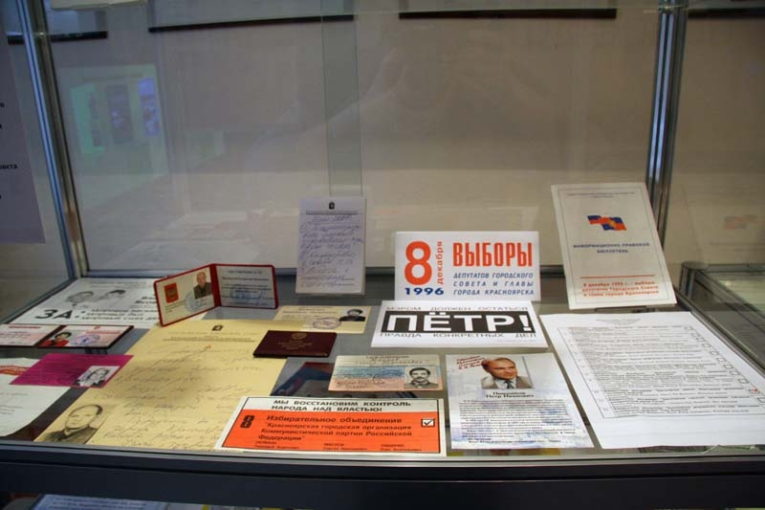
1929 г.
Образовано 690 избирательных участков.
За работу участков отвечала районная избирательная комиссия.
Окружная комиссия определяла количество городских депутатов из расчета 1 депутат на 150 человек.
Правом избирать и быть избранными наделялись граждане обоего пола, достигшие ко дню выборов 18 лет.
Списки избирателей вывешивались в помещениях Советов и на избирательных участках
Выборы депутатов проводились на избирательном собрании.
Не включались в списки избирателей - лица, использующие наемный труд для своей прибыли,
- лица, живущие на нетрудовые доходы, - монахи, церковные служители, - служащие и агенты бывшей полиции, особого корпуса жандармов и охранных отделений.

Slide 12
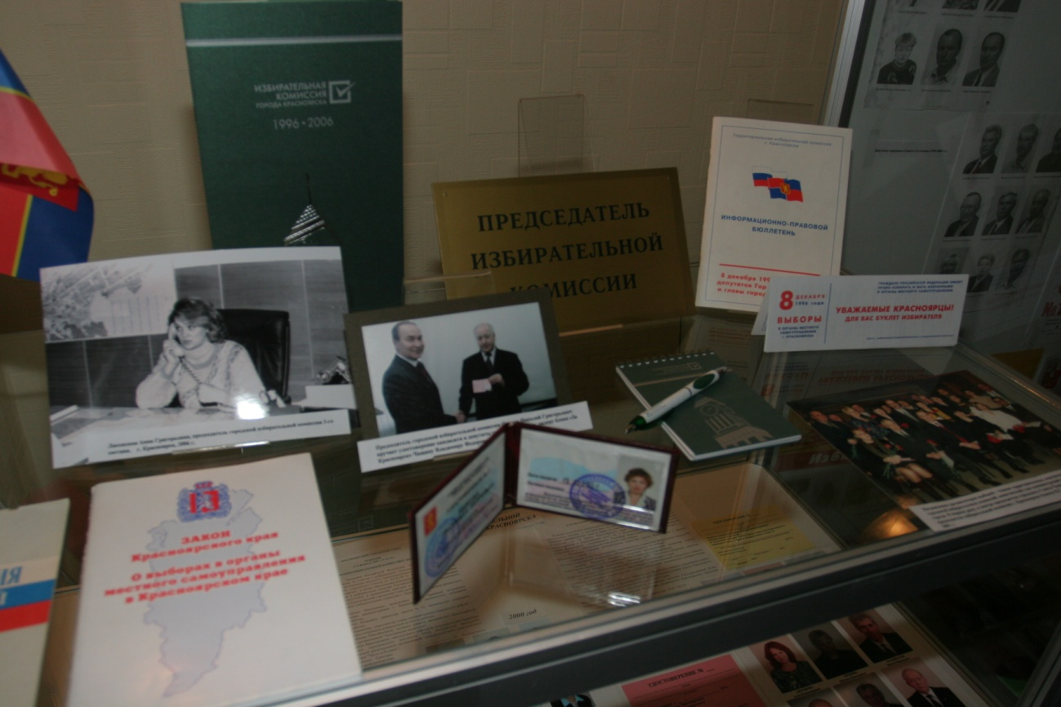
Красноярский городской Совет не прекращал свою работу и в годы Великой Отечественной войны, и в послевоенные годы.
В 1991 году коллегиальный орган городского Совета был упразднен.
10 декабря 1991 года Указом Президента России был назначен мэр г. Красноярска - Валерий Александрович Поздняков.
Указом Президента Российской Федерации от 26.10.1993 деятельность городских и районных Советов народных депутатов была прекращена.
Функции органа представительной власти
на срок до 1996 года перешли к администрации города Красноярска.

Slide 13
Выборы - это
непосредственное выражение
воли народа

Slide 14
Правовое регулирование муниципальных выборов в городе Красноярске
Конституция Российской Федерации
Федеральный закон «Об основных гарантиях избирательных прав и права на участие в референдуме граждан Российской Федерации»
Закон Красноярского края «О выборах в органы местного самоуправления в Красноярском крае»
Устав города Красноярска

Slide 15
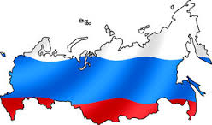
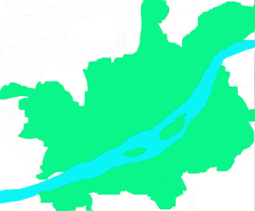
Выборы в Российской Федерации
депутатов органов государственной, региональной власти, органов местного самоуправления
выборных должностных лиц

Slide 16
Три уровня выборов
федеральный
региональный
- Президент РФ
- депутаты Государственной Думы Федерального Собрания РФ
- депутаты Законодательного Собрания Красноярского края
- Губернатор Красноярского края
муниципальный
- Глава города Красноярска
- депутаты Красноярского городского Совета депутатов

Slide 17
Виды выборов
ОСНОВНЫЕ ВЫБОРЫ
ОЧЕРЕДНЫЕ
(в связи с истечением срока полномочий)
ДОСРОЧНЫЕ
(в случаях досрочного сложения полномочий)
ПОВТОРНЫЕ
ВЫБОРЫ
ДОПОЛНИТЕЛЬНЫЕ ВЫБОРЫ

Slide 18
Кто имеет право участвовать в муниципальных выборах в г.Красноярске?
Активное право
граждане РФ в возрасте 18 лет, у которых место жительства в городе Красноярске
Пассивное право
- граждане РФ в возрасте 21 года (Глава города)
- граждане РФ в возрасте 18 лет (депутат горсовета)
Не имеют право
- признанные судом недееспособными
- содержащиеся в местах лишения свободы

Slide 19
Смешанная избирательная система
МАЖОРИТАРНАЯ
ПРОПОРЦИОНАЛЬНАЯ

Slide 20
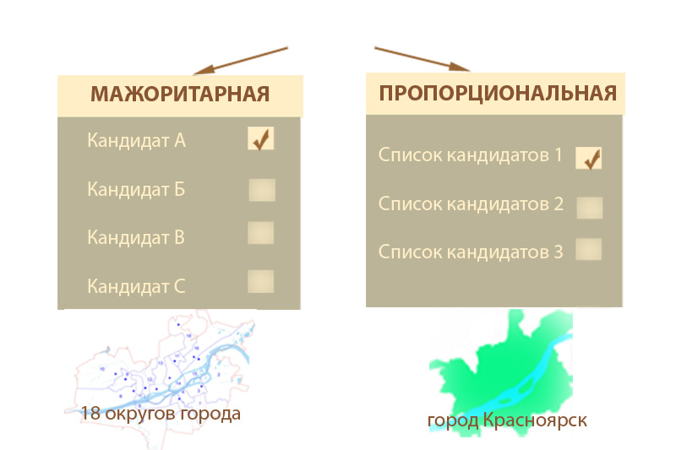
Смешанная система

Slide 21
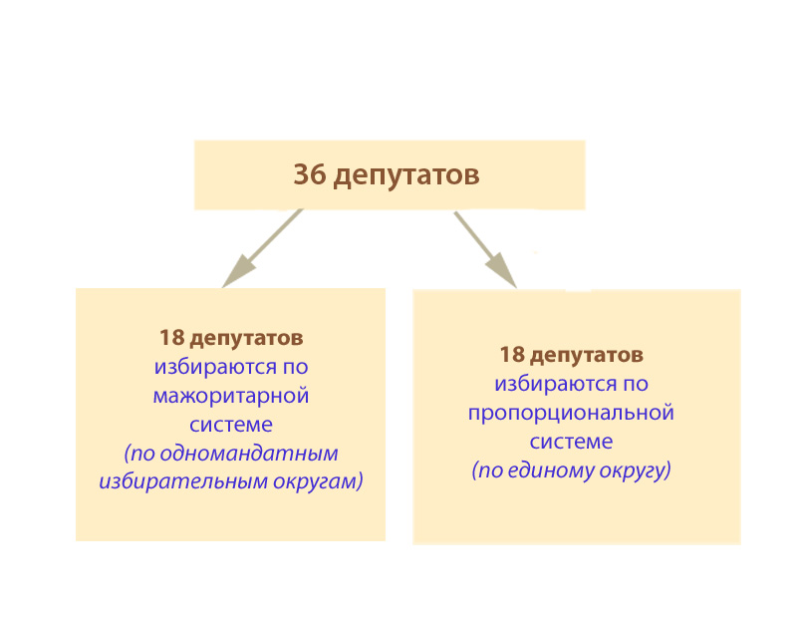
Состав Красноярского городского Совета депутатов

Slide 22
Городские выборы
5 лет
депутаты
Красноярского городского Совета депутатов
18 депутатов
по одномандатным избирательным округам
18 депутатов
по спискам от избирательных объединений

Slide 23
Система избирательных комиссий города
Избирательная комиссия города Красноярска
Территориальные избирательные комиссии
7
Окружные избирательные комиссии
18
Участковые избирательные комиссии
384

Slide 24
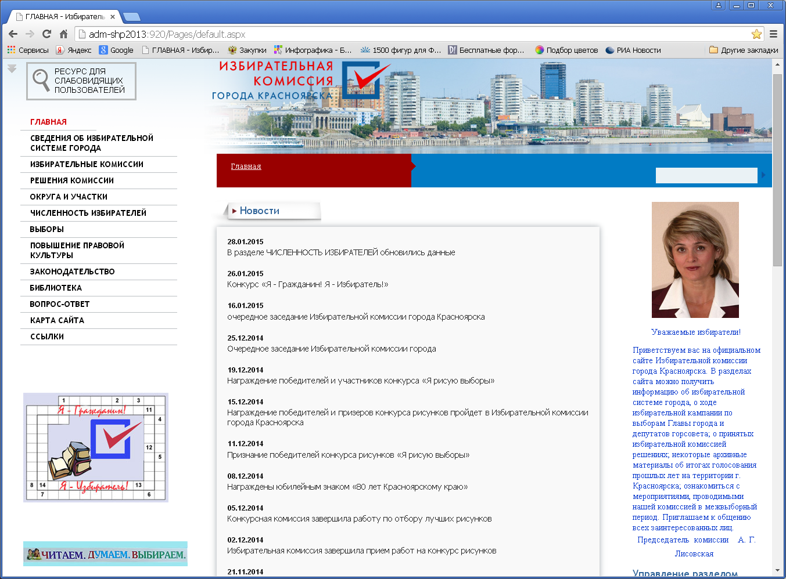
http://izbirkom.admkrsk.ru
E-mail: izbirkom@admkrsk.ru

